Slide 1


Slide 2



Media

Slide 3

Media maken

Slide 4
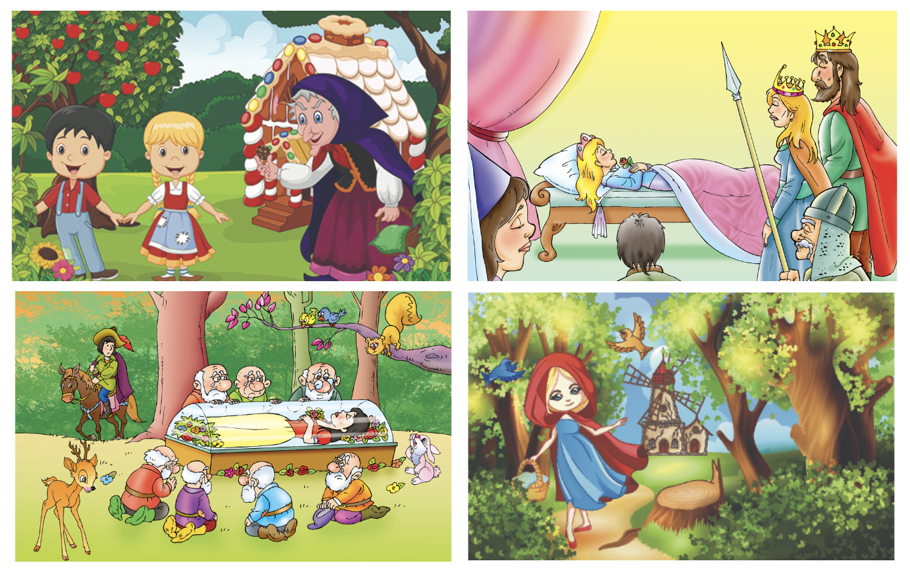

Slide 5
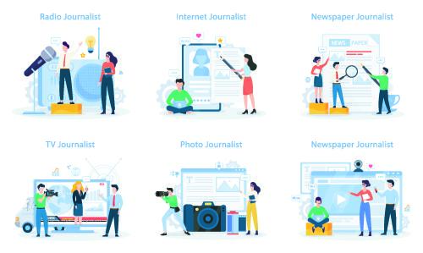
Media maken

Slide 6

En ze leefden
nog lang en gelukkig

